Slide 1
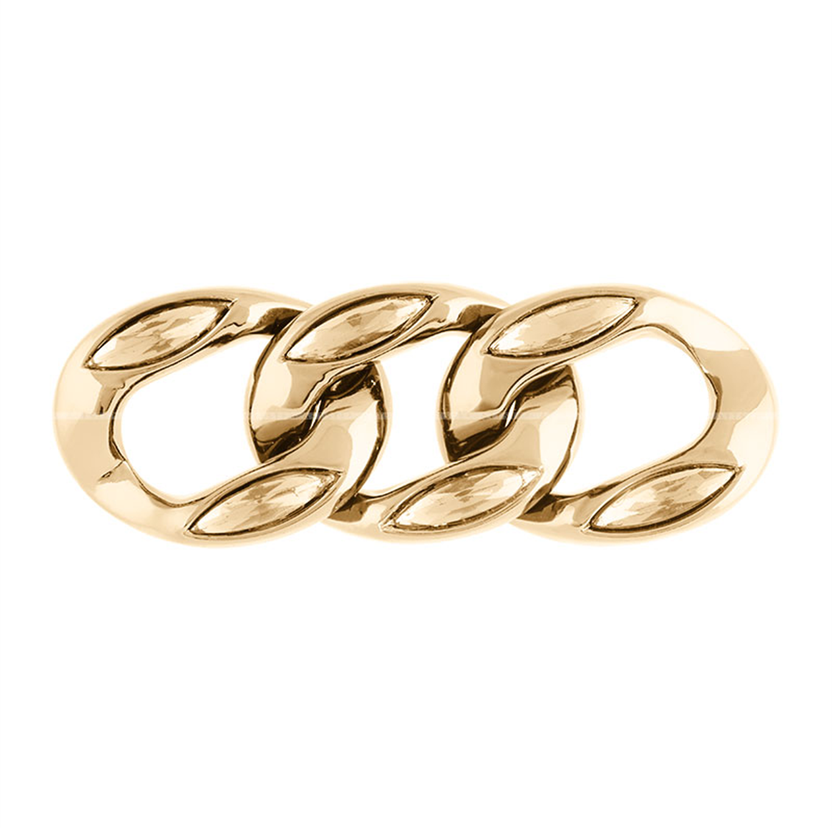
ПОХІДНІ й НЕПОХІДНІ СЛОВА. ТВІРНЕ СЛОВО
СЛОВОТВІР. ОРФОГРАФІЯ
СЕЗКО ТЕТЯНА АНАТОЛІЇВНА,
УЧИТЕЛЬ УКРАЇНСЬКОЇ МОВИ ТА ЛІТЕРАТУРИ ВИЩОЇ КВАЛІФІКАЦІЙНОЇ КАТЕГОРІЇ, З ПЕДАГОГІЧНИМ ЗВАННЯМ «УЧИТЕЛЬ-МЕТОДИСТ»

Slide 2

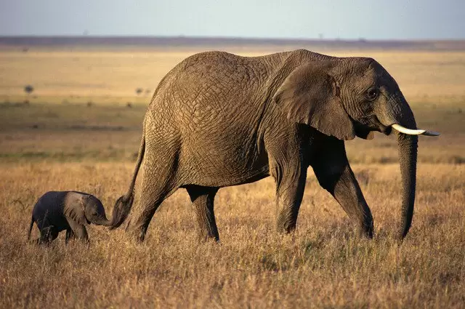
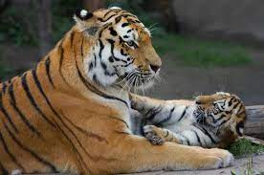

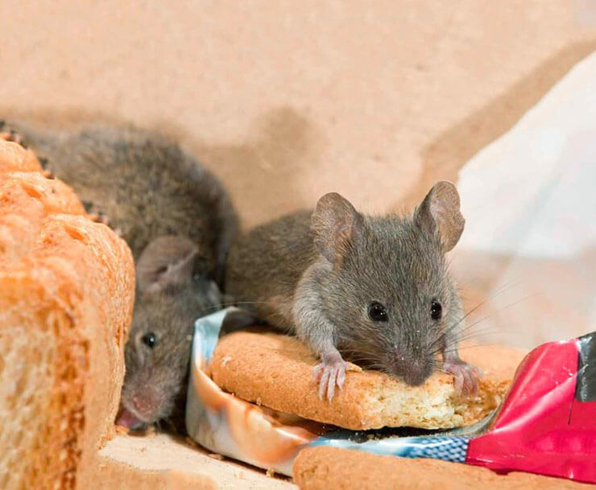
ДОСЛІДЖУЄМО
слон тигр
миша
слоненя
тигреня
мишеня
Слова першої колонки утворилися від слів другої чи навпаки?
За допомогою якого суфікса вони утворені?

Slide 3
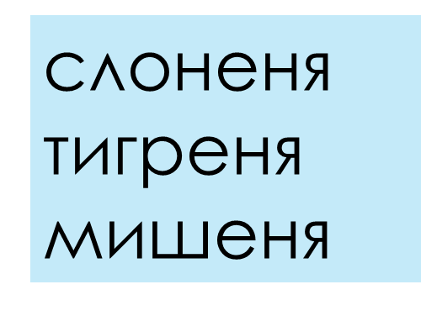




ПОХІДНІ СЛОВА
ПОХІДНЕ СЛОВО- слово, утворене від іншого.
Слова слоненя, тигреня -похідні, бо утворені від слів слон, тигр, щур за допомогою суфікса -ен-.
ТВІРНЕ СЛОВО - слово, від якого творять інше слово:
коза → козеня, рот → ротик, мити → вимити. Слова коза, рот, мити — твірні.
ТВІРНЕ СЛОВО

Slide 4
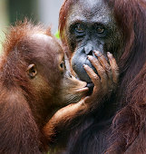
Здебільшого слова утворюємо не від слова, узятого повністю, а від його основи:
мавпа → мавпеня.
Спільною для цих слів є частина мавп, вона і є твірною основою.
! ТВІРНА ОСНОВА- основа, від якої утворено нове слово.

Slide 5

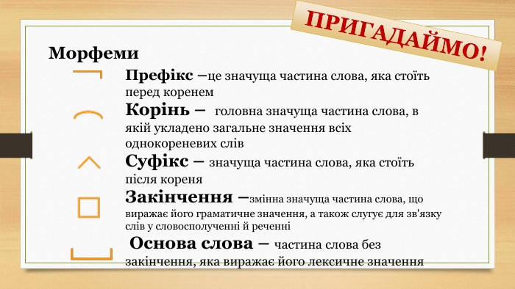

Slide 6

Словотвір — розділ науки про мову, що вивчає способи й особливості творення слів.

Slide 7
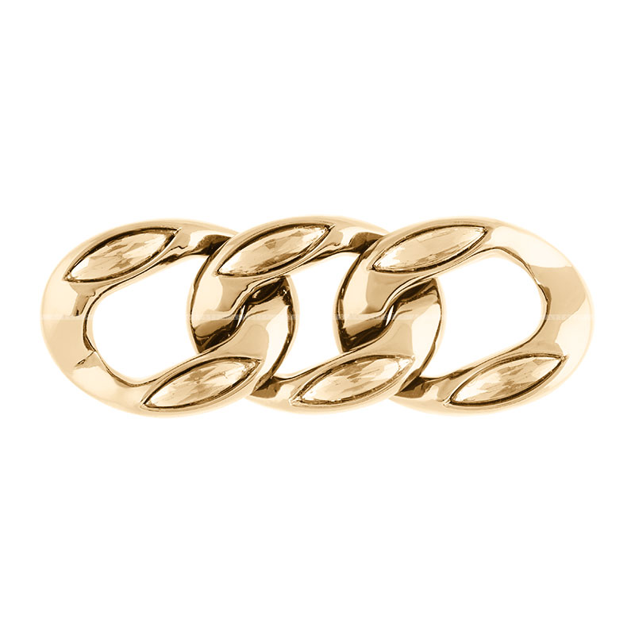
Зауважте! Похідне слово може бути твірним для іншого слова:
ділений → поділений → розподілений → перерозподілений. Слово поділений похідне від слова ділений і водночас твірне для слова розподілений.
Такий ряд спільнокореневих слів, у якому кожне наступне слово утворене від попереднього, називаємо словотвірним ланцюжком.

Slide 8
ПРАКТИЧНА ВПРАВА
Впр 2., с. 56
Визначте в кожній парі слів твірне слово й похідне .
Перукар, перука; розчистити, чистити; жовтий, жовтіти; шоколад, шоколадний; дев’ятка, дев’ять; безсонний, сонний; ділити, поділити; пил, пилок; закритий, критий; Україна, український.

Slide 9

ПРАКТИЧНА ВПРАВА
Впр. 3. Вибудуйте словотвірні ланцюжки з кожної групи слів (за зразком, письмово).
Зразок. Хмара → хмарний → хмарність.
Хмарність, хмара, хмарний;
зеленіти, зелений, позеленіти;
лісок, ліс, пролісок;
учити, учителька, учитель;
рукав, рука, рукавиця;
писати, записка, записати.

Slide 10

ПІДСУМОВУЄМО
Як розрізнити поняття « похідне слово», «твірна основа»?
Що було складним?
Що зацікавило?
Який настрій наприкінці уроку?

